Slide 1
启动龙头 双龙起爆
07月7日 20:15
何灶婵
执业编号:A1120622050001
经传多赢资深投顾，金融专业出身，专注研究市场10余年。对大盘研判有独特自我见解。独创翻倍超跌战法、龙头回马枪，方法实用易懂，服务专业用心，深受用户朋友的喜欢。

Slide 2
01/
02/
03/
行情要点
主题热点
龙头选股模型

Slide 3
01
行情要点

Slide 4
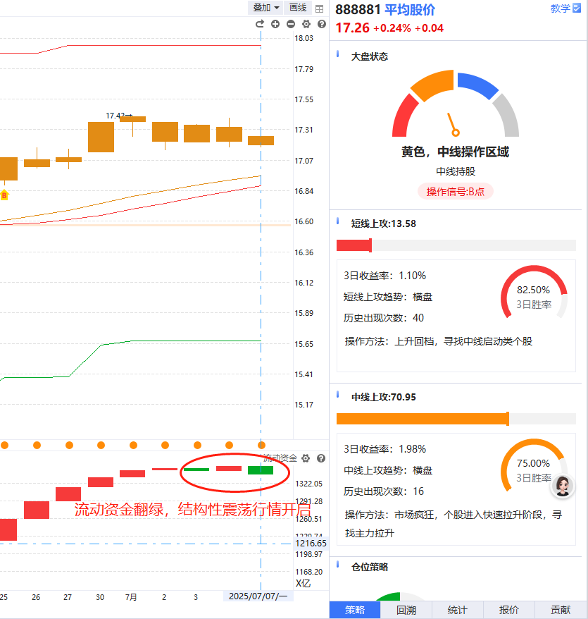
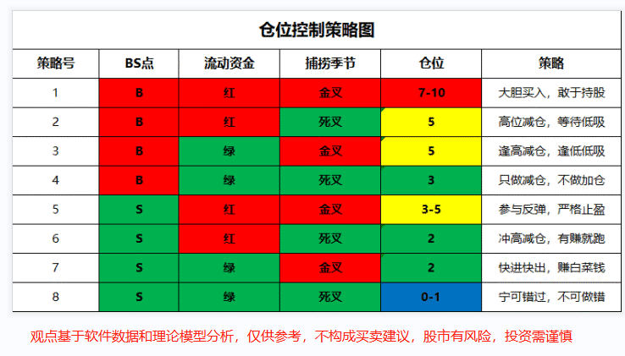
死叉末端 震荡分化
平均股价B点+资金绿+死叉末端，仓位3-5成，只做减仓，不做加仓，当资金翻绿行情，说明震荡分化加剧，跟对主线则是好行情，否则是弱势震荡。

Slide 5
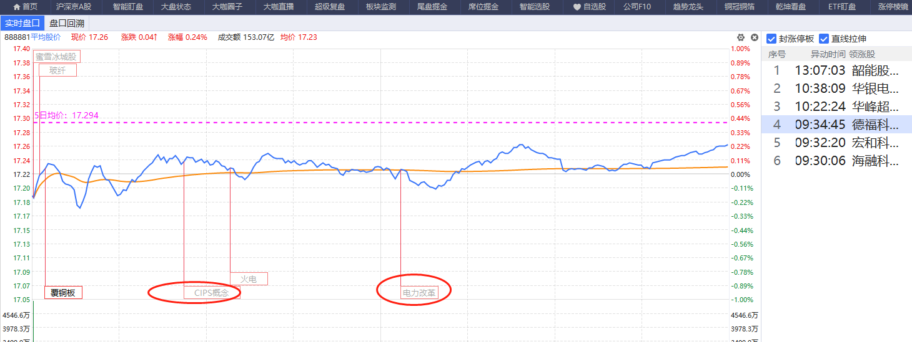
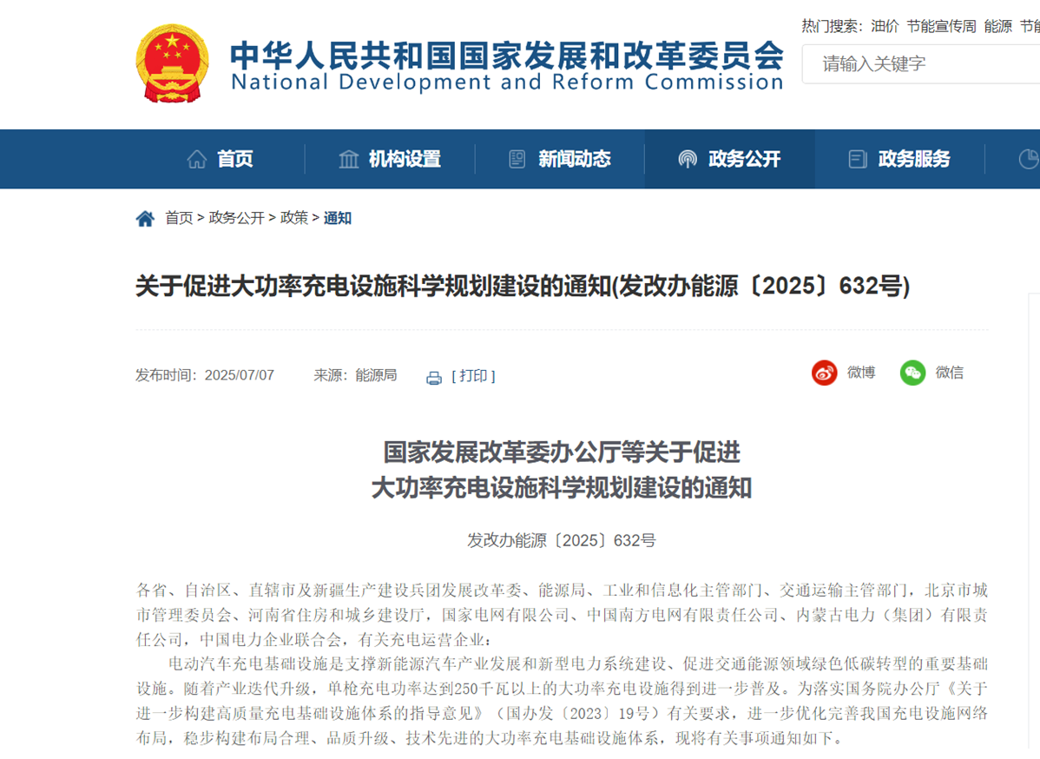
数字货币+电力领涨
1）跨境支付：7月4日，央行就《人民币跨境支付系统业务规则（征求意见稿）》公开征求意见。
2）电力：近日，国内多地出现持续高温，带动用电负荷快速增长，7月4日全国最大电力负荷达到14.65亿千瓦，创历史新高。
3）国家发展改革委办公厅等四部门发布《关于促进大功率充电设施科学规划建设的通知》。
电力+储能+特高压一起涨了。

Slide 6
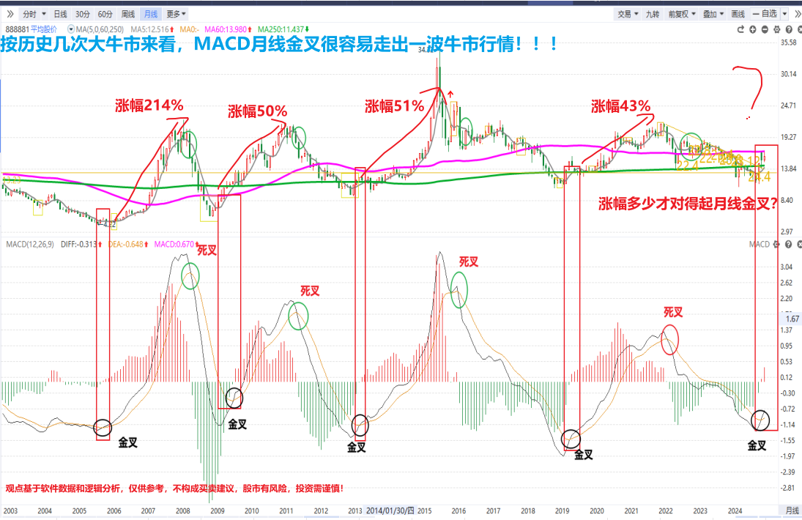
月线MACD金叉酝酿大行情
按历史几波大牛市来看，每一轮月线MACD金叉，容易走出一波大行情，目前还在金叉区域，保持信心！

Slide 7
02
主题热点

Slide 8
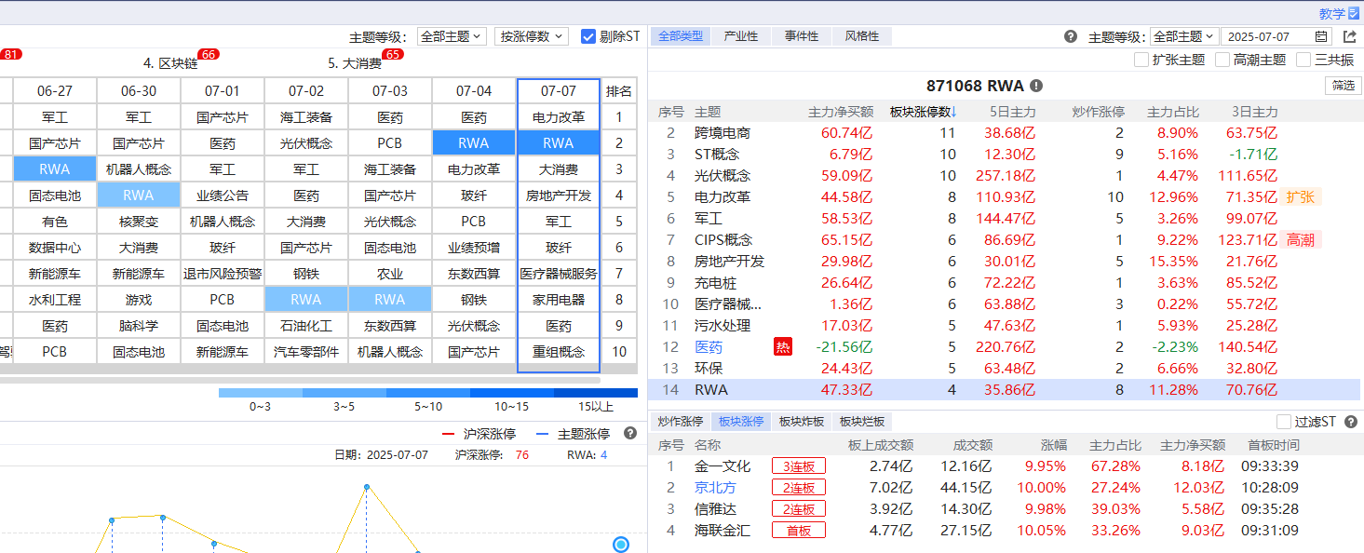
风口方向
判断短线热点标准
1、反复上榜，3天有2次/5天有3次
2、排名前五
3、周线金叉区域
主线：区块链细分炒作（数字货币、金融科技、RWA）
老热点：军工、固态电池有走弱迹象（等资金回流）
新热点：电力、创新药、光伏（留意风口回踩低吸机会）
Notes:
分析航运走弱

Slide 9
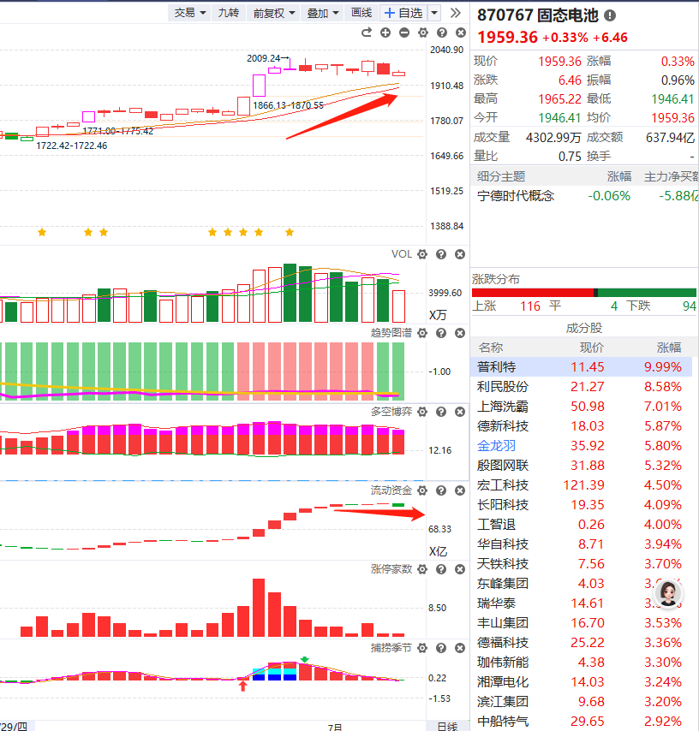
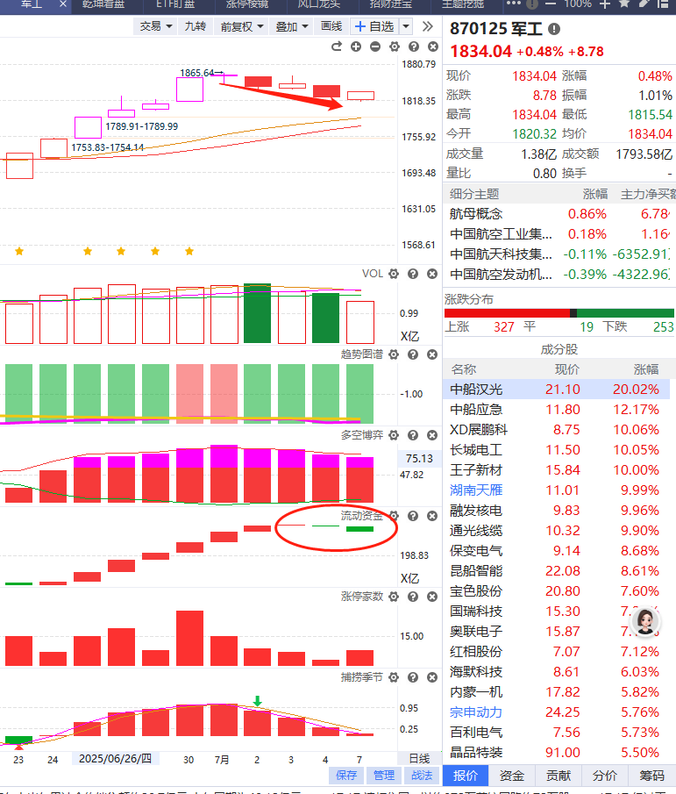
军工 固态电池分析
军工、固态电池趋势依然向上，死叉震荡回调过程中，交投低迷，资金还没回流，所以赚钱效应不明显

Slide 10
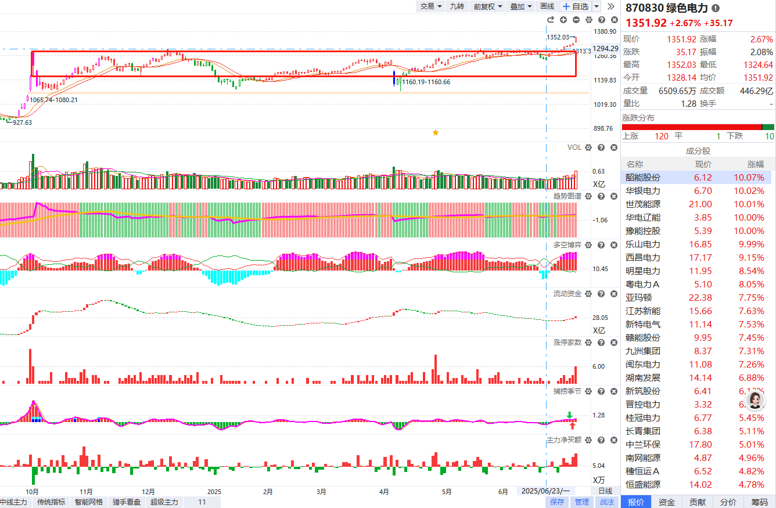
电力进入风口浪尖
电力有政策支持，目前突破平台+资金进场+龙头股带动，是当前小热点

Slide 11
03
启动龙头双龙起爆战法

Slide 12
为什么做启动龙头.双龙个股
战法含义：该战法结合趋势理论、资金推动轮、顶底理论以及筹码分析而形成一套超短线盈利模型，同时结合当下热点风口、热点轮动节奏更好把握低吸与高抛操作，并且在单一涨停复制模型下，做了进一步升级，精选出双涨停板个股，更快更稳把握主升浪起爆。
战法逻辑：
1、个股底部放量大阳启动，解决了投资者买在顶部的问题
2、中期趋势向上以及底部筹码集中，上涨更有持续性
3、在确定市场风口下精选，节奏踩更准
4、双龙个股主力资金介入更深，有涨停因子，抓涨停胜率更高
适用环境：从横向样本统计上看，短线上攻数值大于10的行情，结合市场热点风口，筛选出双龙双紫且首次启动回踩的个股，从中捕捉启动龙头股继续涨停机会。

Slide 13
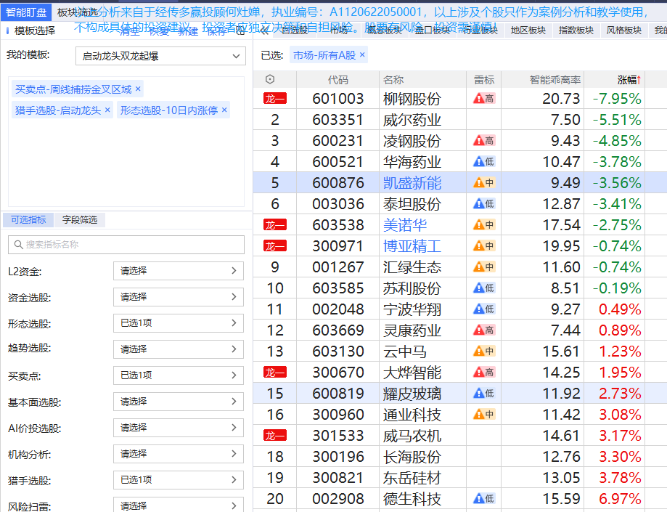
选龙头股

Slide 14
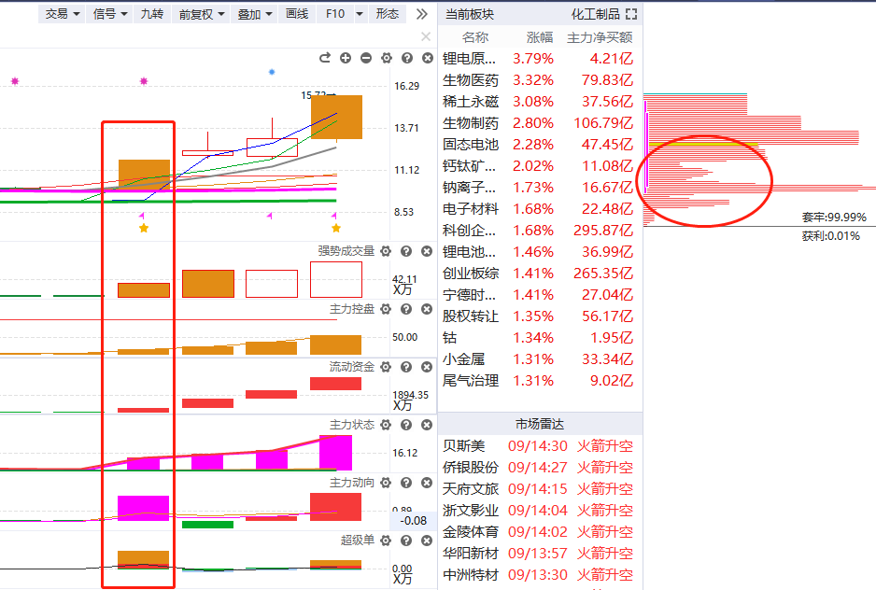
龙头精选要素
1、实体涨停板，双龙更佳
2、底部筹码集中，没松动
3、震荡回调过程中资金红肥绿瘦，控盘增加
4、优选第一波启动后回踩
买点信号（水下低吸）
1、回踩支撑，强势行情回踩5日线/蓝线/缺口
2、金叉、蓝线/熊线上移代表启动，是加仓信号
3、盘中T0买点
卖点信号（有盈利卖出都是正确）
1、若是把握到涨停板个股，第二天不能继续封板，则是减仓信号
(当日反复炸板，尾盘封板也是减仓信号，第二天容易闷杀)
2、前高压力
3、熊线兜底

Slide 15
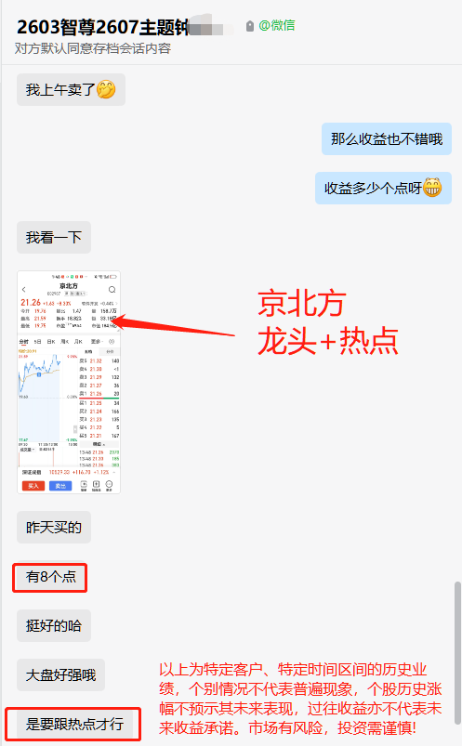
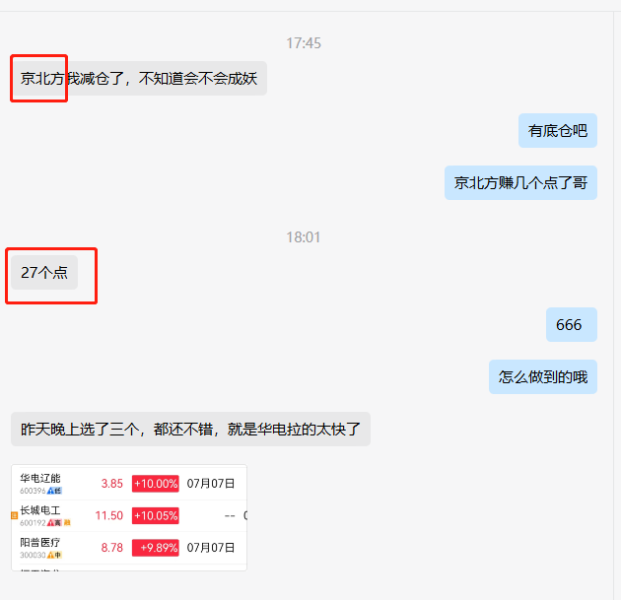
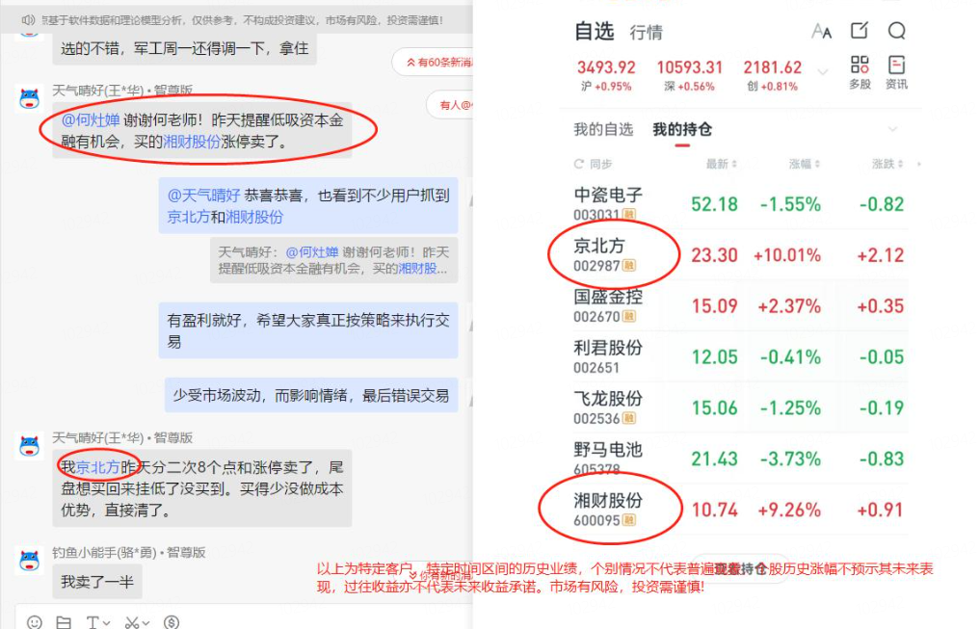
用户反馈
以上为特定客户、特定时间区间的历史业绩，个别情况不代表普遍现象，个股历史涨幅不预示其未来表现，过往收益亦不代表未来收益承诺。市场有风险，投资需谨慎!

Slide 16
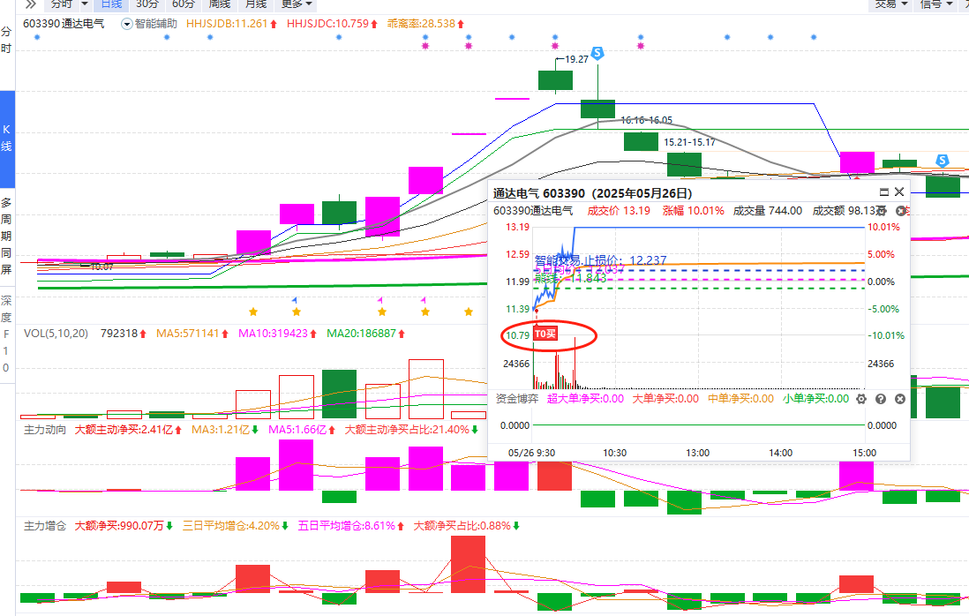
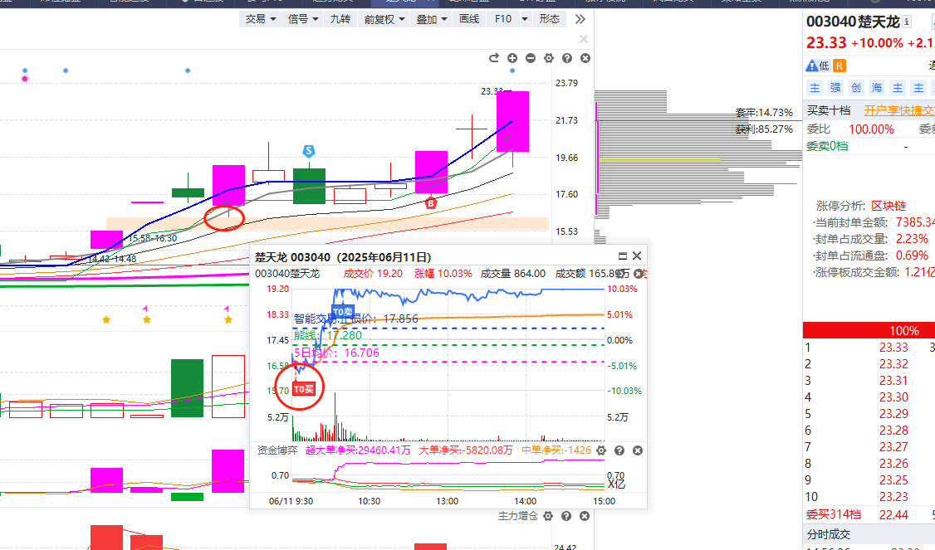
启动龙头双龙起爆战法买点
买点1：个股符合启动龙头双龙起爆模型，个股在洗盘过程中出现T0买点信号，是一个试仓点

Slide 17
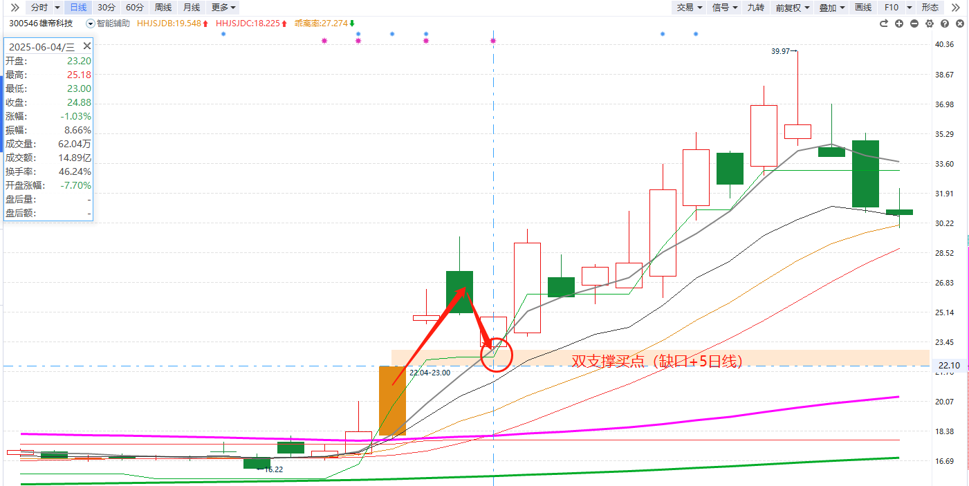
启动龙头双龙起爆战法买点
买点2：个股符合启动龙头双龙起爆战法模型，在震荡回调过程中，回踩短线支撑点（缺口、熊线、蓝线、5日线等），双支撑更佳。
Notes:
猎手有奖征文提交链接：https://gsh.n8n8.cn/huodong/userarticle

Slide 18
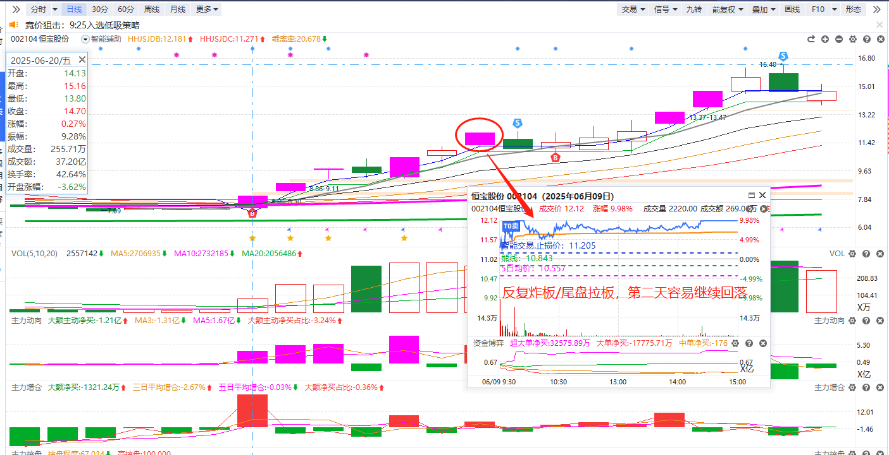
启动龙头双龙起爆战法卖点
1、涨停板第二天不能继续涨停，收阴线，则是减半仓，熊线兜底
2、涨停板当天反复炸板或2点半后封板，则减半仓，熊线兜底
Notes:
猎手有奖征文提交链接：https://gsh.n8n8.cn/huodong/userarticle

Slide 19
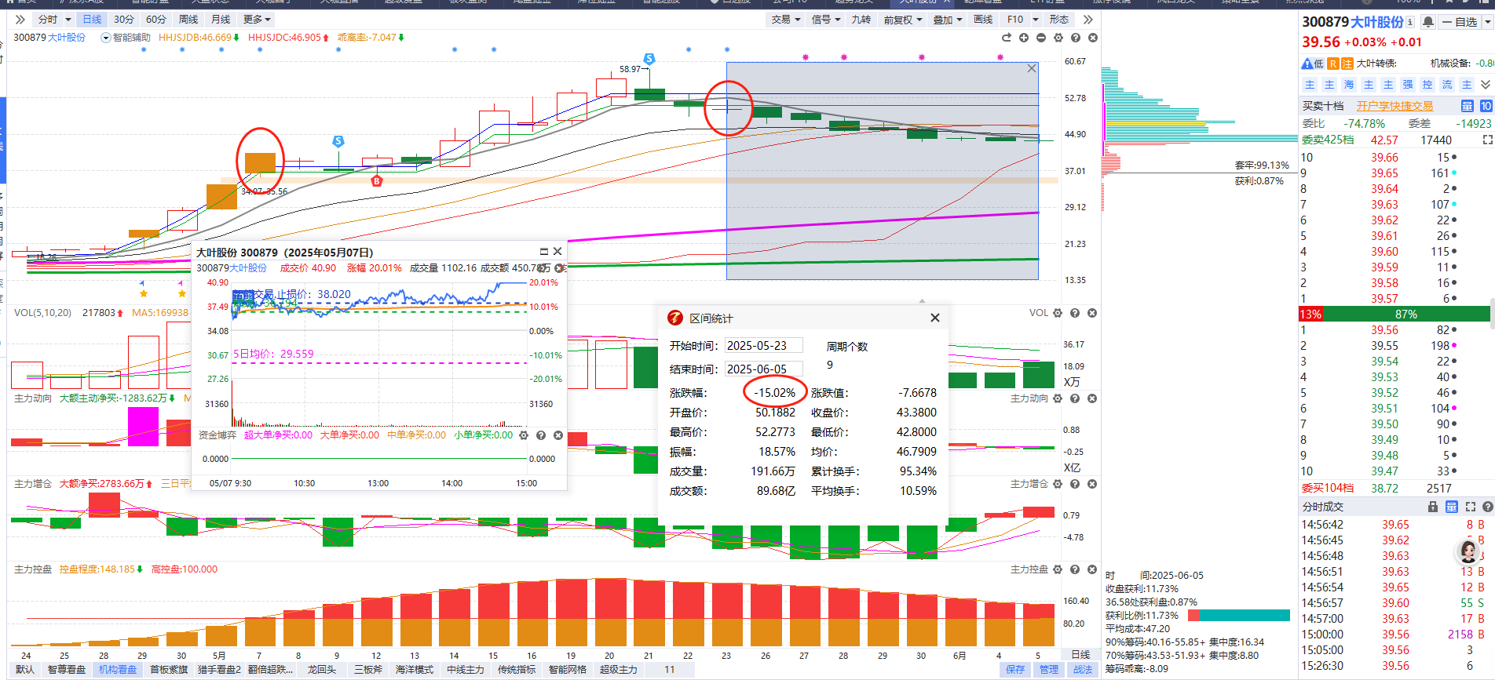
启动龙头双龙起爆战法卖点
龙头一旦跌破熊线，短线趋势走坏，容易走横盘或者震荡下行走势
Notes:
猎手有奖征文提交链接：https://gsh.n8n8.cn/huodong/userarticle

Slide 20
Notes:
猎手有奖征文提交链接：https://gsh.n8n8.cn/huodong/userarticle

Slide 22
